Slide 1
Физика
8 класс
Тема презентации: «Температура»
Ученик школы
№98 8г класса г.Тбилиси
Адамова Ашота

Slide 2
Задача презентации. Ответить на вопросы
Что такое температура?
Что меняется в теле при его нагревании и охлаждении?
Как правильно измерять температуру тела?

Slide 3
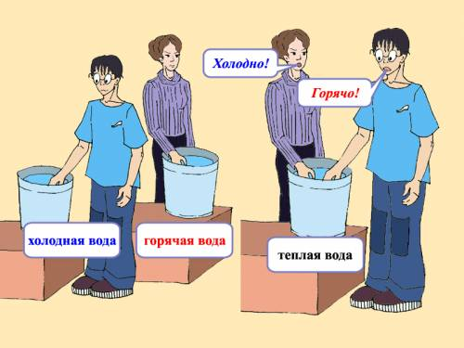
Демонстрация 1. Субъективность ощущения тепла и холода

Slide 4
Вывод
Ощущение тепла и холода субъективны и могут быть обманчивы.
Для объективной оценки нагретости тела надо ввести физическую величину и придумать прибор для ее измерения.

Slide 5
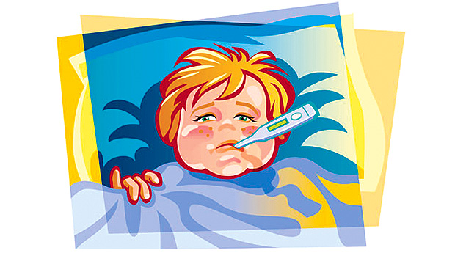
Температура – это физическая величина, количественно характеризующая степень нагретости тела.
(от лат. temperatura — надлежащее смешение, нормальное состояние)

Slide 6
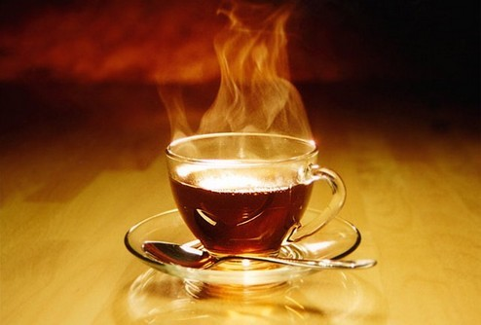
Демонстрация 2. Демонстрация теплопередачи и установление теплового равновесия.
Рассмотрим процесс теплопередачи (передачи тепла) от горячего тела к холодному.
В стакан нальем теплую воду, через время вода в стакане остынет (установится тепловое равновесие).

Slide 7
Каков механизм теплопередачи?
Во время теплового контакта на границе соприкосновения тел происходят взаимодействия атомов. Это приводит к передаче части кинетической энергии атомов горячего тела к атомам холодного.
Процесс теплопередачи продолжается до установления теплового равновесия между телами, то есть до выравнивания их температур.

Slide 8
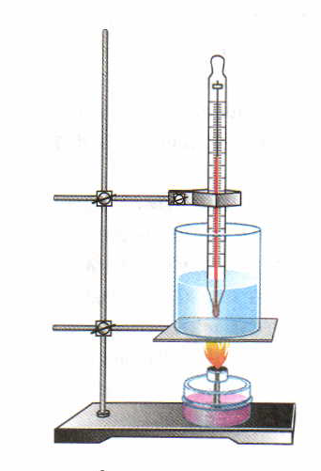
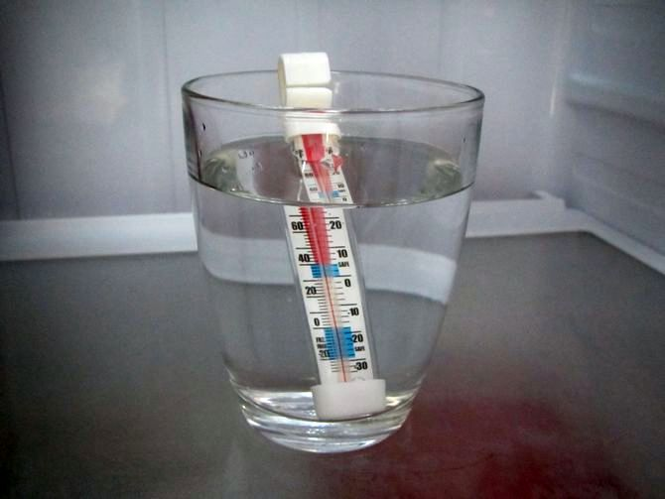
Демонстрация 3. Измерение температуры жидкости термометром

Slide 9
Ответьте на вопросы:
1. Как долго надо держать термометр в контакте с телом, температуру которого измеряем?
2. Как правильно снимать показания термометра?
(до установления состояния теплового равновесия между телом и термометром)
(учитывать, что изменение уровня жидкости в трубке термометра на одно деление такой шкалы соответствует изменению температуры тела на один градус по шкале Цельсия)

Slide 10
В зависимости от принципа действия Термометры бывают:
жидкостные;
механические;
электронные;
газовые;
оптические.

Slide 11
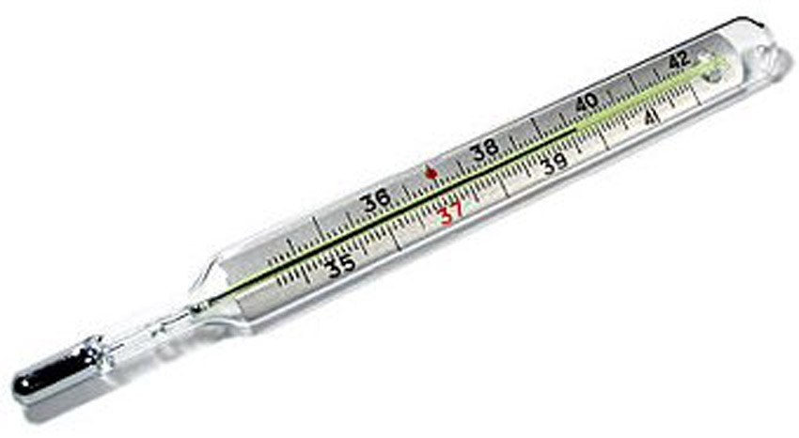
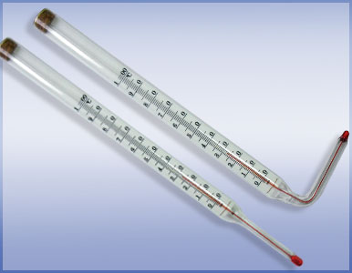
Демонстрация 4. Разные виды термометров
жидкостные
Действие термометров основано на изменении объема жидкости при изменении температуры окружающей среды.

Slide 12
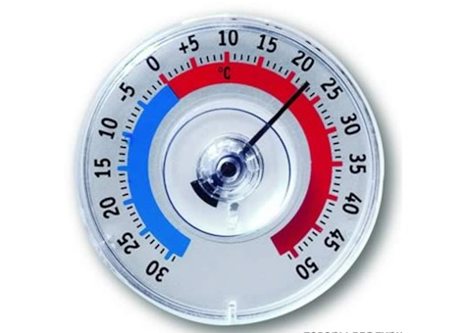
механические
Действуют по тому же принципу, что и жидкостные, но в качестве датчика используется металлическая спираль.

Slide 13
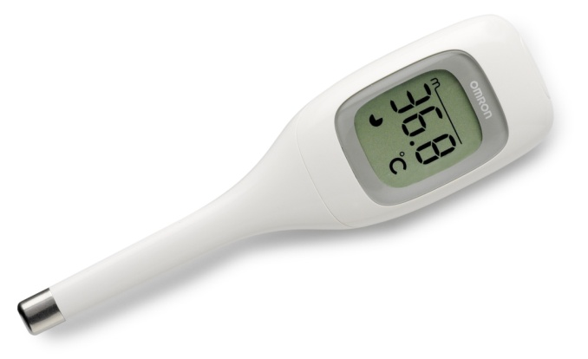
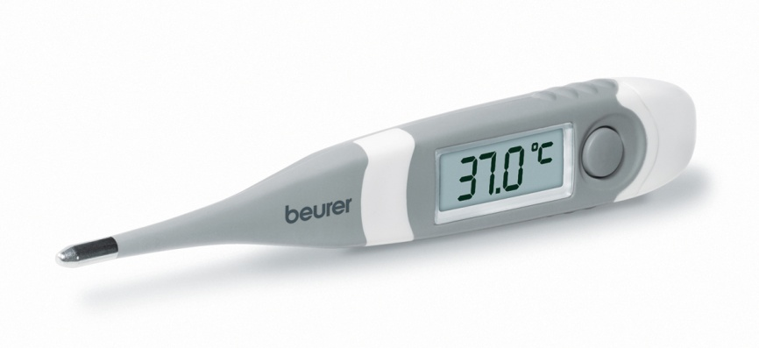
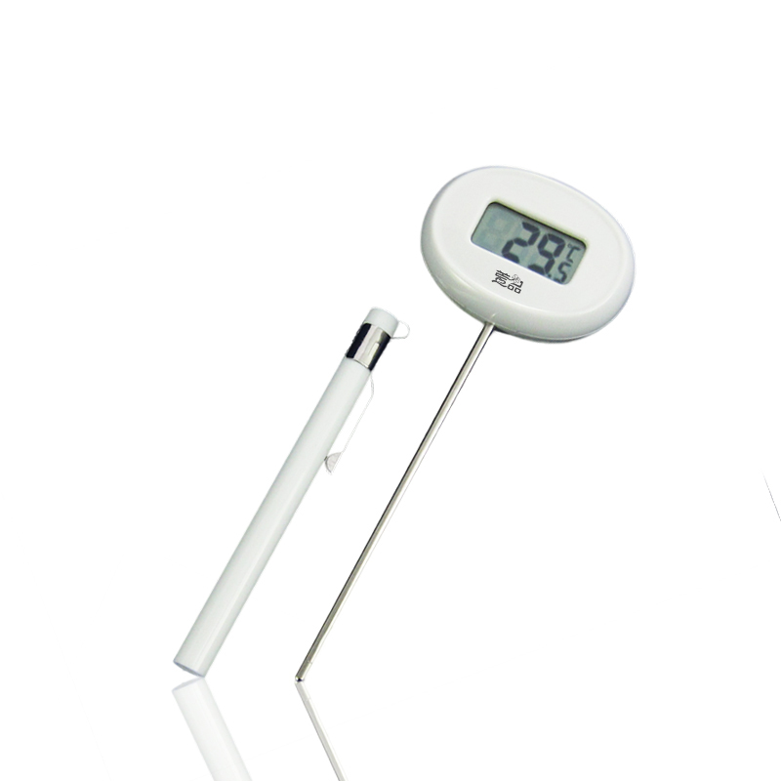
Электронные
принцип работы основан на изменении сопротивления проводника при изменении температуры окружающей среды.

Slide 14
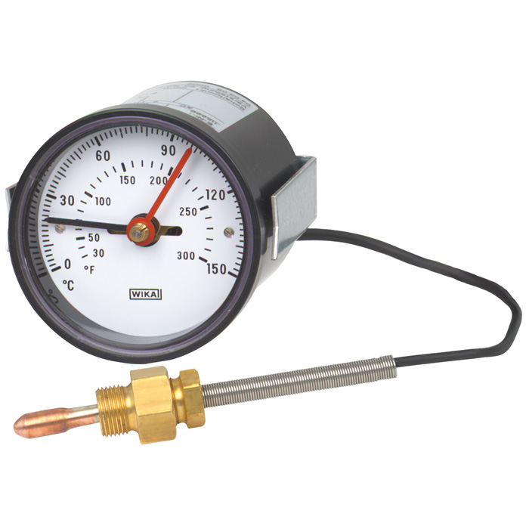
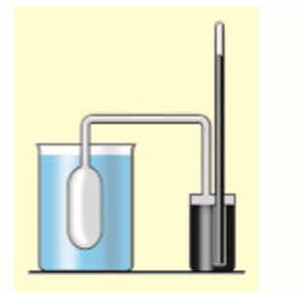
газовые
Действие термометров основано на одинаковом изменении давления любых газов при одинаковом нагревании. Это позволяет измерять температуру по показаниям манометра, соединенного с сосудом, заполненным газом.

Slide 15
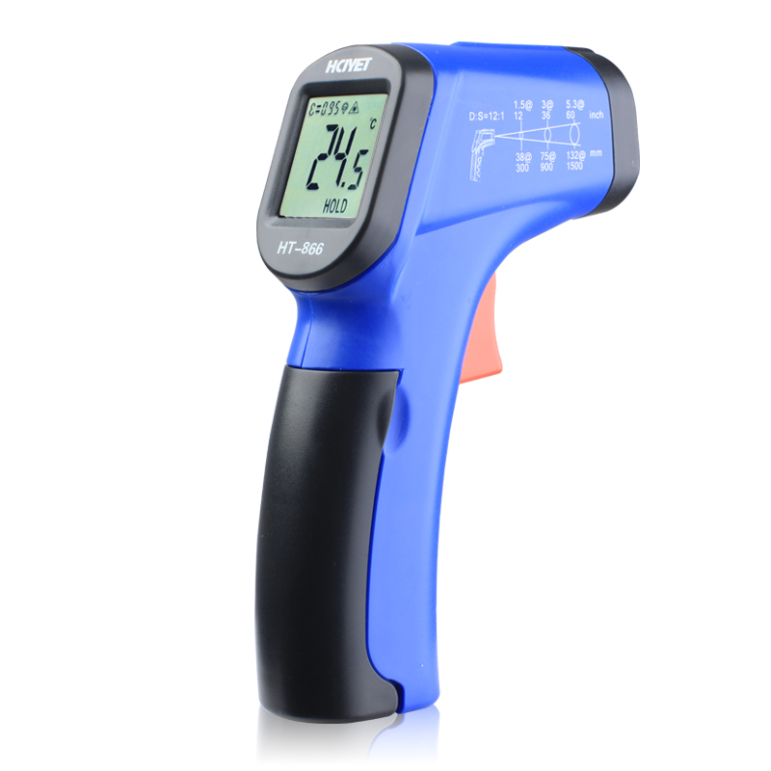
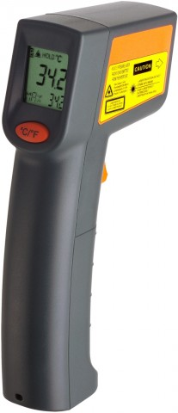
оптические
Позволяют регистрировать температуру благодаря изменению уровня светимости, спектра при изменении температуры.

Slide 16
Подведение итогов урока
Ответьте на вопросы, поставленные в начале урока.
Какие новые термины вы изучили на уроке? Что они означают?
Чему вы научились?

Slide 17
Список использованных источников:
А) список использованных печатных источников:
1. Физика. 7 класс: учеб. А.В. Перышкина и Н.А.Родина
  2. Физика. Книга для учителя. 8 класс / О. Ф. Кабардин, С. И. Кабардина. М.: Просвещение, 2009. – 127 с.

Slide 18
В) активные ссылки на использованные изображения:
Субъективность ощущения тепла и холода
http://www.naukamira.ru/photo/fizika_v_kartinkakh/molekuljarnaja_fizika/subektivnost_vosprijatija_tepla_i_kholoda/7-0-97
Мальчик измеряет температуру
http://www.mystar.su/materinstvo/temperatura_u_rebenka.html
Термометр в стакане с водой
http://wikisurv.ru/kak-otregulirovat-temperaturu-v-holodilnike/
Электронный термометр
http://subscribe.ru/group/klub-zdorovya-dlya-teh-komu-za-sorok/2955602/
Чашка с горячим чаем
http://24warez.ru/main/page/1842/
Жидкостный термометр
http://distonie.net/wp-content/uploads/2013/07/temperatura1.jpg
Оптический термометр
http://bt.rozetka.com.ua/tfa-311122/p253510/photo/#tab=photo
http://elpro.kz/index.php?route=product/product&path=4&product_id=10566

Slide 19
Термометр лабораторный
http://steklopribor.ygo.ru/catalog/?cats=10680;31012;32757;9454;9457;9908;9924;9930;9937;10209;10216;10325;10413;10650&madein=9908&view=list&g=24424

Slide 20


